Slide 1
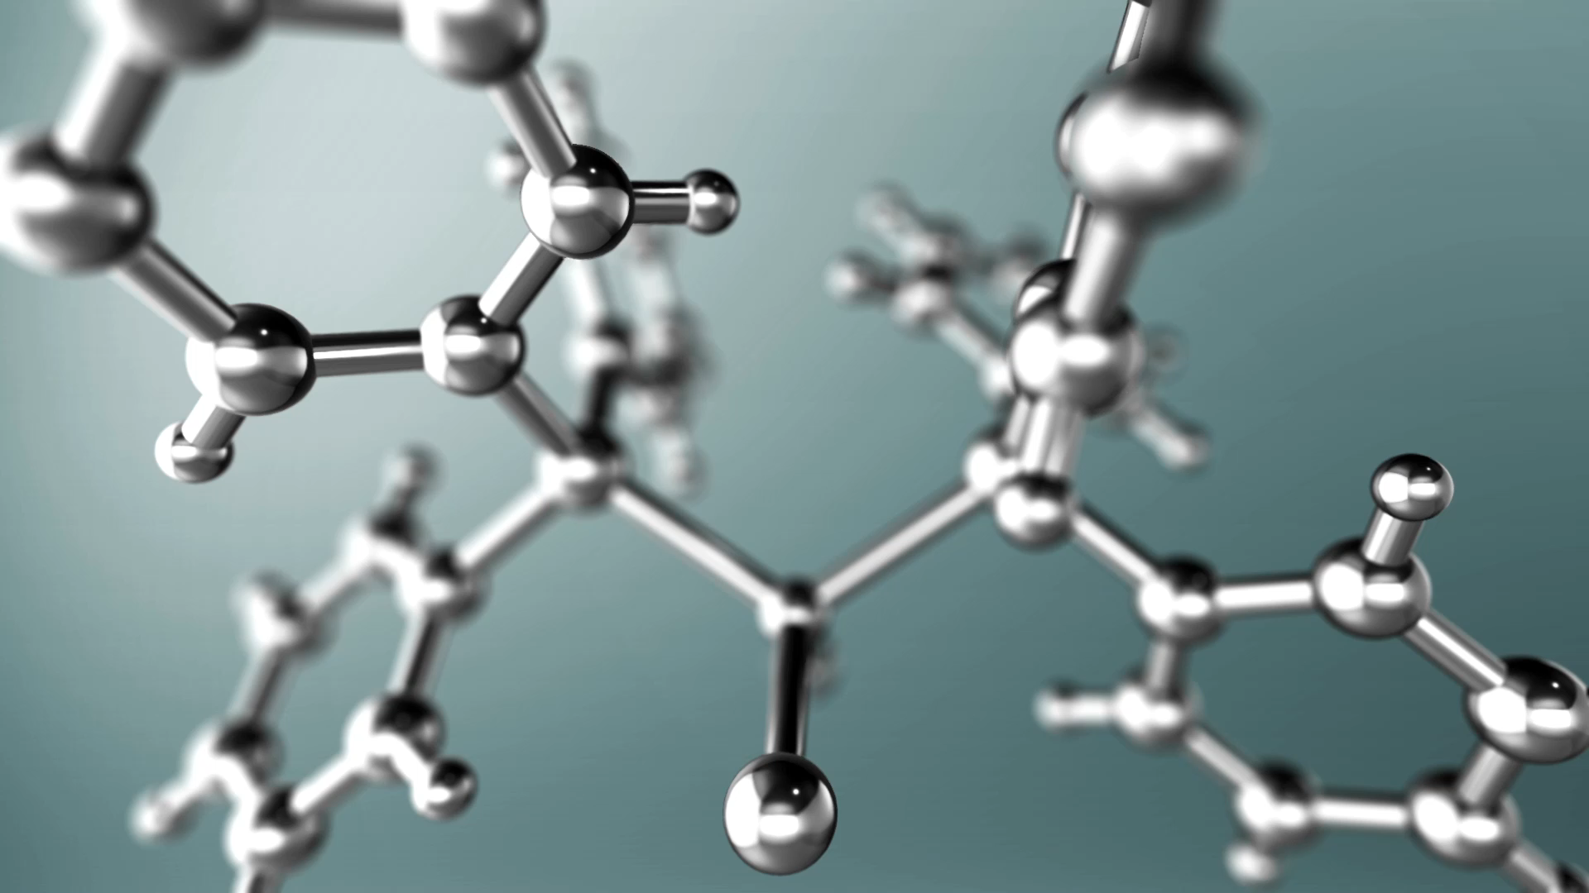
遺伝的アルゴリズム
José Roberto Arteaga Chávez
Ubaldo Becerril Barrera
Felipe de Jesús Becerra Bedoy
Salma Betsabeth Flores Pérez
Susana Berenice Pérez Gutierrez

Slide 2
遺伝的アルゴリズムとは何ですか?
遺伝的アルゴリズムは、自然選択と遺伝学の原則に基づいた最適化と探索の技術です（Rabanal、Rodríguez＆Rubio、2007。これは1970年代にJohn Hollandによって開発され、最適または準最適な解を探求するために複雑な問題を解決するために使用されています（Whitley、1994. 遺伝的アルゴリズムは、機械学習、データベース、ロボットの動きの計画、パターン認識、予測など、多岐にわたるアプリケーションで使用されています。 このアルゴリズムは、自然界の進化プロセスを模倣し、適応度に基づく選択プロセスを受ける集団の進化をシミュレートします。突然変異も含めて、個体はランダムに変化させられ、適応度の高い個体は「より良い」子孫を生み出します。遺伝的アルゴリズムは、高度な最適化問題を解決するための強力なツールとして広く活用されています。 遺伝的アルゴリズムは、日本の新幹線の性能最適化からLinuxアプリケーションの開発、映画制作まで、さまざまな分野で活用されています。また、遺伝的アルゴリズムは、自然選択と進化の原則に基づいて、問題の解決に向けて進化的なアプローチを提供しています。
遺伝的アルゴリズムは、初期の個体集団を作成し、それらが潜在的な解を表すものであり、最も適した個体を選択し、複数の世代を経て改良された子孫を生み出すために再結合を行うことで機能します（Mitchell、1998年。各個体は通常、バイナリ文字列で表される染色体によってコード化されています。 遺伝的アルゴリズムは、自然界の進化プロセスを模倣し、適応度に基づく選択プロセスを受ける集団の進化をシミュレートします。突然変異も含めて、個体はランダムに変化させられ、適応度の高い個体は「より良い」子孫を生み出します。遺伝的アルゴリズムは、高度な最適化問題を解決するための強力なツールとして広く活用されています。 遺伝的アルゴリズムは、日本の新幹線の性能最適化からLinuxアプリケーションの開発、映画制作まで、さまざまな分野で活用されています また、遺伝的アルゴリズムは、自然選択と進化の原則に基づいて、問題の解決に向けて進化的なアプローチを提供しています 。

Slide 3
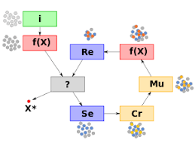
アプリケーション
これらは、数値最適化、機械学習、自動化、バイオインフォマティクス、産業などのさまざまな分野に応用されています。 使用例としては次のようなものがあります:
スケジュールやスタッフのシフトを設計します。
電気通信ネットワークの設計。
財務戦略の策定。
制御システムの設計。

Slide 4
参考文献
Deb, K. (2014). Multi-objective optimization using evolutionary algorithms: an introduction. En Wang, L., Ng, A. H. C. y Deb, K. (Eds.), Multi-objective Evolutionary Optimisation for Product Design and Manufacturing (pp. 3-34). Springer.
Mitchell, M. (1998). An introduction to genetic algorithms. MIT press.
Rabanal, P., Rodríguez, I. y Rubio, F. (2007). Algoritmos genéticos y su aplicación en ingeniería. Revista Iberoamericana de Automática e Informática Industrial, 4(1), 5-12.
Whitley, D. (1994). A genetic algorithm tutorial. Statistics and computing, 4(2), 65-85.

